Slide 1
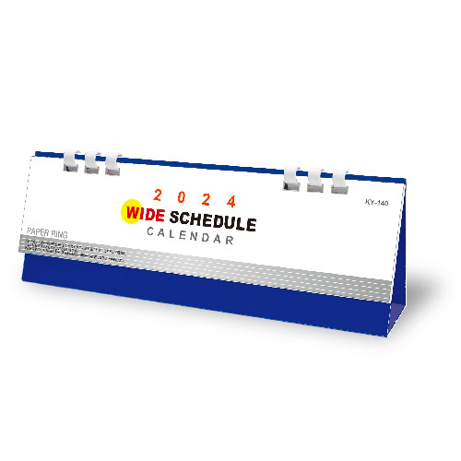
【提案書】
ワイドスケジュール
特徴
超横長長方形タイプで、パソコンのキーボードの後ろにコンパクトに設置できるスタンド式卓上カレンダー。メモスペースも充実していて、左上にはワンポイントで季節のイラストが入っています。※掲載している価格は、100冊の場合の1冊単価になります。価格については、お見積り依頼後に担当スタッフから別途ご案内いたします。
納期
納期スペース
仕様
素材：マットコート紙
サイズ：13枚（W210×H55mm）
包装：OP袋入りセット
備考：スタンドに箔押し（印刷寸法：W150×H12mm以内）
お見積
お見積りスペース

